Slide 1
Algorithmen und Datenstrukturen
Zeichenerkennung, Subgraph-Isomorphie, Pruning von Suchräumen
Prof. Dr. Ralf Möller
Universität zu Lübeck
Institut für Informationssysteme
Felix Kuhr (Übungen)
sowie viele Tutoren

Slide 2
Danksagung
Nach einem Vortrag von
Optical Character Recognition:
Using the Ullmann Algorithm for Graphical Matching
von
Iddo Aviram

Slide 3

OCR – Zeichenerkennung durch Graphabgleich
  Bestimmung einer Datenstruktur:
  Segmentation ⟶ Verdünnung ⟶ Graphrepräsentation

Slide 4
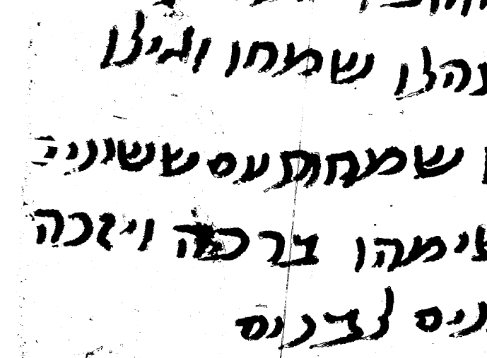
OCR durch Graphabgleich (Matching)
Durch Subgraphabgleich Kandidaten finden
Subgraph-Isomorphie
Graphische Modellierung
Graphischer Abgleich

Slide 5
Subgraph-Isomorphismus-Problem
Gegeben zwei Graphen H and G. Bestimme, ob H einen Subgraphen hat, der isomorph zu G ist, also bis auf Knotenumbenennung die Gestalt von G hat
Zur Lösung müssen wir
Korrespondenzen finden
  Beispiel: (Es gibt weitere Lösungen)
  1_{G}-1_{H}
  2_{G}-3_{H}
  3_{G}-2_{H}
  Antwort: Ja
Sollen wir alle möglichen Korrespondenzen
generieren und testen?

Slide 6
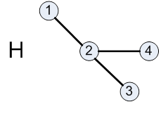
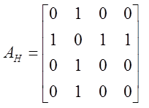
Ullmanns Algorithmus
Verwendung von algebraischen Formulierungen des Subgraph-Isomorphie-Problems
Adjazenzmatrix A_{H} eines Graphen H:
J. R. Ullmann, An Algorithm for Subgraph Isomorphism,
Journal of the ACM, 1976

Slide 7
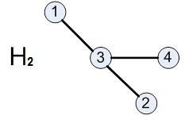
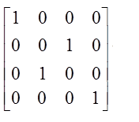
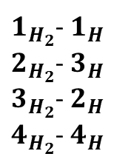
Aufbau des Suchraums nach Korrespondenzen
Verwendung der sog. Permutationsmatrix
Über Permutationsmatrix kann isomorphe Korrespondenz ausgedrückt werden
Isomorphe Korrespondenz
Permutationsmatrix
$1_{H_{2}}$- $1_{H}$
$2_{H_{2}}$- $3_{H}$
$3_{H_{2}}$- $2_{H}$
$4_{H_{2}}$- $4_{H}$
F=
P=
F~P

Slide 8
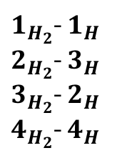
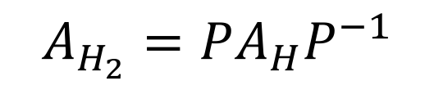

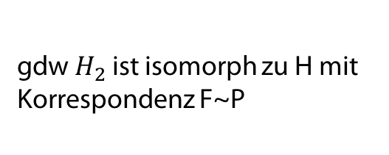
Isomorphiekriterium
Zwei Graphen $H$ und $H_{2}$ sind isomorph mit Korrespondenz F genau dann, wenn $A_{H}$ ähnlich zu $A_{H_{2}}$ist, also eine Permutationsmatrix P~F existiert.
Isomorphe Korrespondenz
~
Permutationsmatrix
$1_{H_{2}}$- $1_{H}$
$2_{H_{2}}$- $3_{H}$
$3_{H_{2}}$- $2_{H}$
$4_{H_{2}}$- $4_{H}$
Isomorphiekriterium:
F=
P=
$$A_{H_{2}}=PA_{H}P^{−1}$$
T
gdw$H_{2}$ ist isomorph zu H mit Korrespondenz F~P
F~P

Slide 9
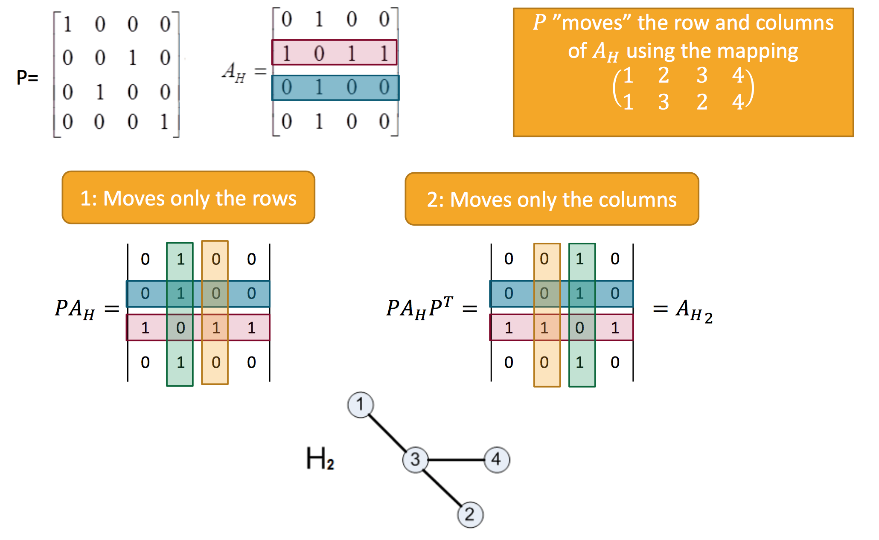
Skeptisch?
Davide Mottin, Konstantina Lazaridou, Graph Mining course WS 2016

Slide 10
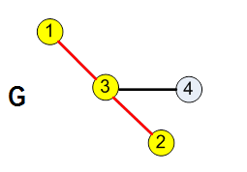
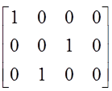
Ullmanns Algorithmus
In gleicher Weise können wir ein algebraisches Kriterium für Subgraph-Isomorphie bestimmen
Isomorphe Korrespondenz
~
Permutationsmatrix
1_{G}-1_{H}
2_{G}-3_{H}
3_{G}-2_{H}
4_{G}-φ
F=
P=
Eine 1 pro Zeile

Slide 11
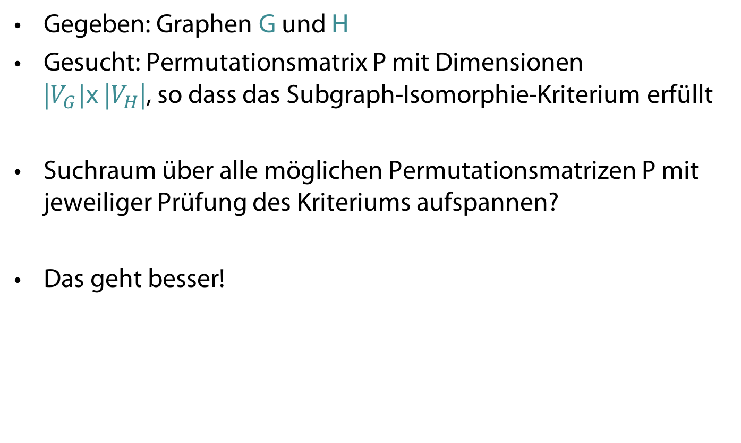
Ullmanns Algorithmus
Gegeben: Graphen G und H
Gesucht: Permutationsmatrix P mit Dimensionen
|$V_{G}|$x |$V_{H}$|, so dass das Subgraph-Isomorphie-Kriterium erfüllt
Suchraum über alle möglichen Permutationsmatrizen P mit jeweiliger Prüfung des Kriteriums aufspannen?
Das geht besser!

Slide 12
Ullmanns Algorithmus
Konstruiere Matrix M⁽⁰⁾ der Dimension der P-Matrizen:
Generiere aus M⁽⁰⁾ alle P durch Wahl einer 1 pro Zeile
Subgraph-Isomorphismus gefunden, wenn
≥
A_{G}=PA_{H} P^{T}

Slide 13
Ullmanns Algorithmus (mit einfachem Pruning)
Start- M⁽⁰⁾
Innere Knoten: M⁰
Blätter: P
PA_{H} P^{T}
Verglichen mit A_{G}
Weitere Verfeinerungen des Prunings sind möglich

Slide 14
Take-Home Messages
Pruning kann anwendungsübergreifend erfolgen
  Alpha-Beta-Pruning
  Pure Literal (freie Wahl), Forcierte Werte, Propagierung,
  Lernen aus Backtracking-Sackgassen
  Nicht-chronologisches Backtracking
Pruning kann anwendungsspezifisch erfolgen
  Subgraph-Isomorphie,
  Zulässige Heuristik bei A*
Beste Lösung wird nicht verfehlt

